Slide 1

Module 8.
Jak rozwijać kreatywność?

Slide 2
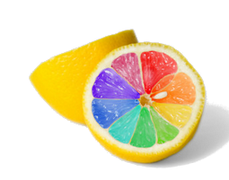
Jeśli innowację rozumiemy jako proces wykorzystywania nowych pomysłów i przekształcania ich w nowe produkty, to kreatywność należy rozumieć jako źródło nowych (innowacyjnych) i użytecznych pomysłów.
Z tej perspektywy kreatywność jest początkiem i przyczyną różnych form innowacji.
Wszyscy jesteśmy kreatywni.
W jaki sposób możemy stymulować kreatywność
?
Źródło: J. Lichtarski, M. Trenkner, On the co-existence of innovation and creativity in the lean management environment

Slide 3
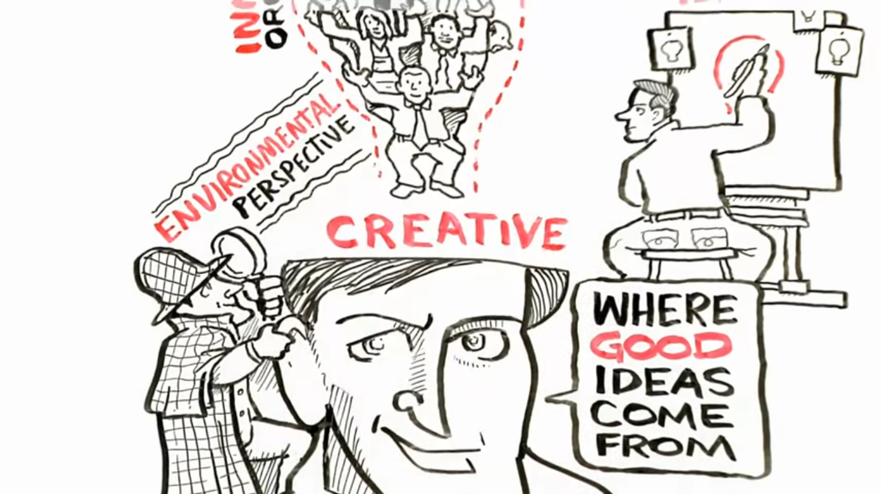

Kreatywność? Co to jest?
Kreatywność definiowana jest jako proces myślowy, w wyniku którego powstają nowe pomysły, nowe rozwiązania, produkty, które są uznawane za nowe i użyteczne.
Źródło: https://www.youtube.com/watch?v=NugRZGDbPFU
Źródło: A. Wojtczuk-Turek, Rozwijanie kompetencji twórczych

Slide 4
Warunki kreatywności:
a) Indywidualne cechy i umiejętności:
potrzeba autonomii,
skupienie się na ryzyku,
samodzielne myślenie i ocena,
powściągliwość od osądów,
swoboda działania,
generowanie wielu pomysłów,
rozwijanie pomysłów innych,
brak strachu przed porażką lub wyśmiewaniem,
pozytywne nastawienie pracowników i zespołu,
branie pod uwagę intuicji.
Czy wiesz, że…
W 2010 roku IBM przeprowadził ankietę, w której ponad 1,5 tys. osób zapytało prezesów i partnerów zarządzających różnych organizacji na całym świecie o kompetencje lidera, ich zdaniem, najważniejsze w zarządzaniu organizacją. Okazało się, że wśród odpowiedzi takich jak: dyscyplina, kompetencje menedżerskie, uczciwość, zarządzanie zespołem czy tworzenie inspirującej wizji szczególnie wyróżnia się kreatywność.
Źródło: https://www.prawo.pl/kadry/dlaczego-skrzynka-pomyslow-juz-nie-wystarczy,279443.html
Źródło: J. Lichtarski, M. Trenkner, On the co-existence of innovation and creativity in the lean management environment
S.J. Parnes, Optimize the magic of your mind
N. Thomas, Kreatywność i innowacje według Johna Adaira

Slide 5
Warunki kreatywności:
b) Warunki stworzone przez środowisko:
zapotrzebowanie na nowe rozwiązanie,
zapewnienie przyjaznej atmosfery w miejscu pracy,
swoboda działania (autonomia),
wspieranie kultury organizacyjnej,
wsparcie zarządu,
wsparcie zespołu,
wystarczające zasoby (materiały, warunki pracy, informacje),
zachęcanie pracowników do zgłaszania różnych pomysłów,
tworzenie atmosfery współpracy w grupie,
sprzyjanie dyskusji i dzieleniu się informacjami,
wykorzystywanie nagród za postawy twórcze.
.
W dobie stale rosnącej złożoności biznesu kreatywność pozwala na efektywne zarządzanie organizacją dzięki umiejętności tworzenia nowych rozwiązań rzucających wyzwanie status quo, podejmowania zrównoważonego ryzyka przy tworzeniu i wdrażaniu innowacyjnych rozwiązań oraz angażowaniu podwładnych do tworzenia innowacji - generowanie pomysłów na nowe rozwiązania, produkty, usługi lub zmiany w modelu biznesowym organizacji.
Źródło: https://www.prawo.pl/kadry/dlaczego-skrzynka-pomyslow-juz-nie-wystarczy,279443.html
Źródło: J. Lichtarski, M. Trenkner, On the co-existence of innovation and creativity in the lean management environment
T.M. Amabile, Motivating creativity in organization: On doing what you love and loving what you do
G.D. Hughes, Add creativity to your decision process

Slide 6
Kreatywność pracowników powinna być traktowana jako kluczowa kompetencja, a pracodawcy powinni tworzyć w firmie przestrzeń, która będzie sprzyjała tworzeniu i wdrażaniu innowacyjnych rozwiązań.
wdrażanie kultury wspierającej kreatywność pracowników w organizacji
więcej kreatywnych pracowników
=
więcej pomysłów
więcej pomysłów
=
większa szansa na prawdziwą innowację, która wyróżni nas na tle konkurencji
prawdziwa innowacja
=
realny zysk biznesowy dla organizacji
Źródło: https://www.prawo.pl/kadry/dlaczego-skrzynka-pomyslow-juz-nie-wystarczy,279443.html

Slide 7

Dlaczego kultura wspierająca kreatywność pracowników może mieć tak duży wpływ na satysfakcję i zaangażowanie pracowników?
Przede wszystkim dlatego, że ludzie w naturalny sposób chcą odnosić sukcesy, mieć poczucie wpływu na to, co dzieje się wokół nich i tworzyć coś w swojej pracy. Jest to szczególnie widoczne w przypadku młodych pracowników, wchodzących obecnie na rynek pracy, dla których główną wartością jest możliwość samorealizacji i tworzenia czegoś nowego i własnego. I to właśnie to zjawisko ma wykorzystywać kulturę kreatywności w organizacji z korzyścią dla firmy.
Źródło: https://www.prawo.pl/kadry/dlaczego-skrzynka-pomyslow-juz-nie-wystarczy,279443.html

Slide 8

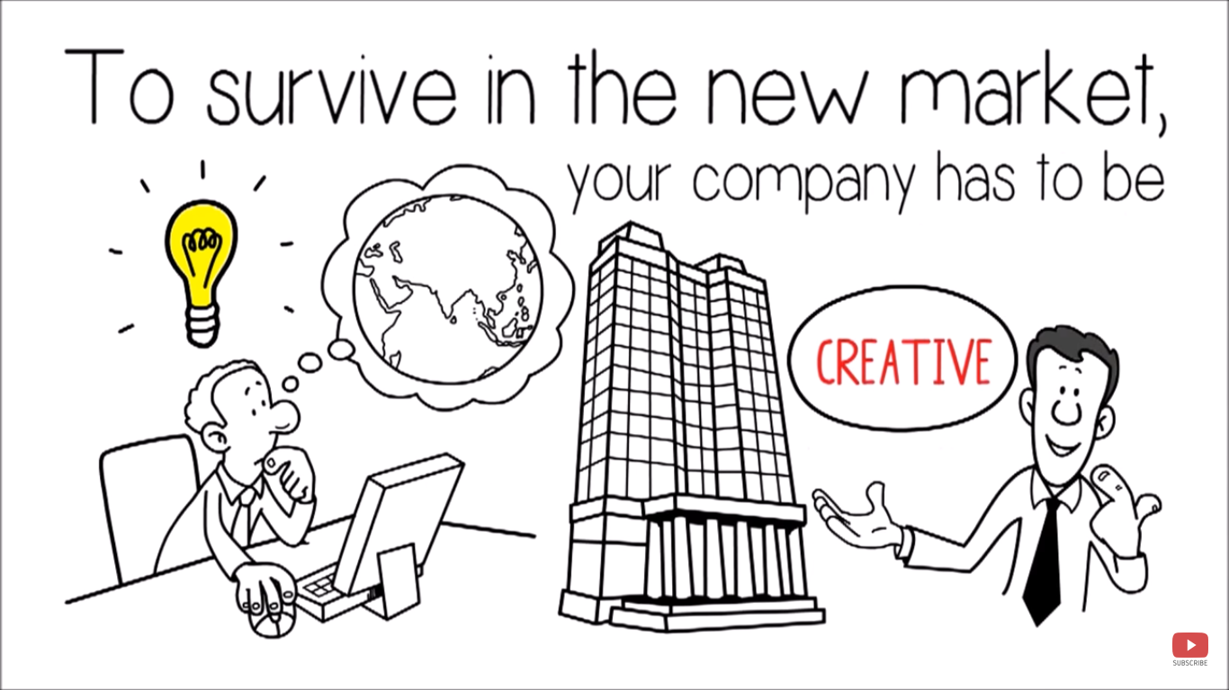
Należy szukać nowych rozwiązań, ponieważ:
– żadne działanie nie jest dobre tylko dlatego, że je robimy,
– żadna metoda nie jest dobra tylko dlatego, że ją stosujemy,
– żadne urządzenie nie jest dobre tylko dlatego, że z niego korzystamy.
Możemy spotkać się z opinią, że Lean ze względu na standaryzację ogranicza kreatywność. Jednak standardy, na których opiera się Lean, powinny podlegać ciągłym udoskonaleniom – są jedynie najlepszym sposobem realizacji określonych zadań w określonym czasie, służąc jako punkt odniesienia dla przyszłych innowacji.
Źródło: N. Thomas, Kreatywność i innowacje według Johna Adaira
J. Miller, M. Wroblewski, J. Villafuerte, Kultura kaizen
Źródło: https://www.youtube.com/watch?v=w50-Kwn8MLY

Slide 9
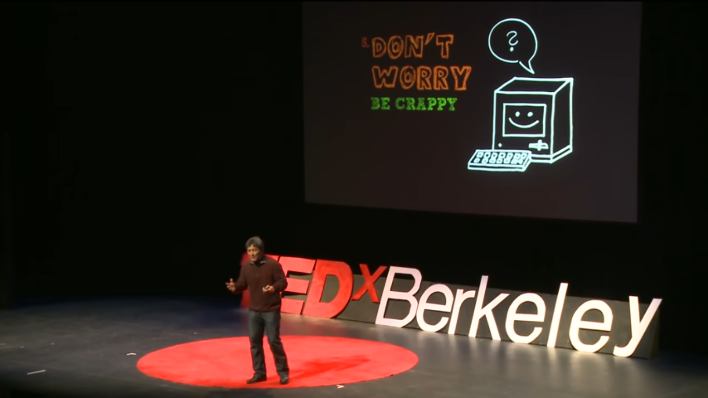
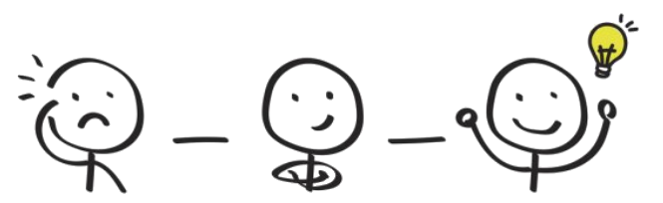
"Nigdy nie należy narzucać nikomu swoich poglądów na rozwiązywany problem.
Musisz tylko zbadać problem, a rozwiązanie przyjdzie samo.”
Albert Einstein
Umiejętności i umiejętności przydatne w procesie twórczym:
pamięć,
wizualizacja,
umiejętność prognozowanie,
wyobraźnia.
Nie bój się używać zwrotów takich jak:
"czy byłoby lepiej, gdyby...",
"Mam genialny pomysł...",
"Mógłbym to zrobić w ten sposób...",
"To byłby świetny biznes, ale potrzebowałbym...".
Źródło: https://www.youtube.com/watch?time_continue=464&v=Mtjatz9r-Vc&feature=emb_logo
Źródło: https://artgym.com/neuroscience-and-creativity/

Slide 10

W kreatywnym rozwiązywaniu problemów należy kierować się następującymi zasadami:
Zasada różnorodności
Zasada odroczonej oceny
Zasada racjonalnej irracjonalności
Zasada ludyczności
Zasada aktualności
Źródło: https://szkolenia.avenhansen.pl/szkolenia-zamkniete/trening-tworczego-myslenia.html

Slide 11

Etapy tworzenia kultury kreatywności w organizacji:
Cel projektu (Dlaczego wdrażamy kulturę kreatywności w organizacji?)
Pomysły (Jakich inicjatyw oczekujemy od pracowników? W jakich obszarach biznesowych potrzebujemy innowacji?)
Ocena i selekcja (Jak oceniamy i wybieramy najlepsze pomysły spośród wszystkich zgłoszonych?)
Nagrody (Jak nagradzamy twórców pomysłów?)
Wdrożenie (Jak wdrażamy innowacje? Czy tworzymy nowe ścieżki wdrożeniowe dla innowacyjnych projektów?)
Wsparcie dla twórców (Jak wspieramy autorów pomysłów w procesie badania i rozwoju rozwiązań, a także w procesie ich wdrażania w organizacji?)
Źródło: https://www.prawo.pl/kadry/dlaczego-skrzynka-pomyslow-juz-nie-wystarczy,279443.html

Slide 12
Jak rozwijać kreatywność
w mikroprzedsiębiorstwach?
Przede wszystkim powinieneś skupić się na kreatywności zespołu.
Mówiąc o zespole, pomyślimy o dwóch lub więcej osobach, oddziałujących na siebie i współzależnych, z którymi będziesz pracować, aby osiągnąć upragniony cel.
Sięganie po kreatywność jest kluczem, dzięki któremu Twój zespół jest konkurencyjny i młody, bez względu na wiek, na rynku, który jest nieustannym polem walki o utrzymanie pozycji na rynku.
Oto kilka sugestii, które pomogą Twojemu zespołowi zwiększyć kreatywność:
Jeśli chcesz rozwijać kreatywność zespołu, upewnij się, że dajesz im przestrzeń do kreatywnego myślenia i działania.
Jako lider szukaj i zachęcaj do poszukiwania możliwości dla swojego zespołu.
Zrozum, że każdy jest kreatywny
Zaangażuj się
Baw się
Pamiętaj, że każdy chce wykorzystać swoją kreatywność
Daj przestrzeń do kreatywności
Zrozumienie, że kreatywność tkwi w każdym człowieku, pozwala jako liderowi widzieć nie tylko siebie, ale także swój zespół jako niesamowite źródło twórczego potencjału.
Zamiast tylko myśleć o rozwiązaniu, zdobądź kilka klocków LEGO i zbuduj rozwiązanie (na przykład zbuduj idealnego klienta).
To właśnie wtedy, gdy nasze umysły mogą swobodnie eksperymentować, swobodnie się uczyć, cieszyć się, pojawiają się niektóre z naszych najlepszych pomysłów i spostrzeżeń.
Źródło: https://theheart.tech/inspirations/5-ways-to-develop-team-creativity

Slide 13

Aby zbudować kreatywne środowisko pracy powinieneś:
1. Celebruj ludzi i ich pracę
2. Uwzględniaj zainteresowania pracowników
3. Zachęcaj do współpracy
4. Respektuj komunikację
5. Podejmuj ryzyko
6. Wspieraj innowacyjność
7. Promuj uczenie się i nauczanie
Inspiracje do nowych innowacyjnych pomysłów można znaleźć wszędzie, czasem poza biurem. Nie bój się, jeśli Twoi pracownicy będą szukać inspiracji w różnych miejscach.
Źródło: https://www.roberthalf.com/blog/management-tips/7-elements-of-a-highly-creative-work-environment

Slide 14

Skrzynka pomysłów
Tradycyjna skrzynka pomysłów została zaprojektowana tak, aby zebrać wszystkie pomysły, które przychodzą do głowy pracownikom, zarówno dotyczące innowacji, jak i usprawnień w pracy.
Menedżerowie powinni jednak wskazać kierunki, w których pracownicy powinni szukać innowacji.
Przykład (z wypowiedzi Wojciecha Sobieraja,
Prezesa Alior Banku):
„Od 1 października zaczynamy budżetowanie na 2013 rok. Szukamy bardzo innowacyjnych projektów, muszą to być duże rzeczy. Jeśli ktoś ma jakieś pomysły, to najwyższy czas je wdrożyć. Wszystko wskazuje na to, że jak ktoś poświęca czas na tematy „big data”, przetwarzanie danych bankowych w połączeniu z unikalnym procesem kredytowym, możemy walczyć o rynek nie tylko w Polsce”.
Źródło: http://www.obserwatorfinansowy.pl/forma/analizy/wygraja-banki-ktore-zdobeda-serca-i-umysly-klientow/?wpmp_switcher=desktop

Slide 15

Pomyśl o nagrodach dla kreatywnych pracowników
Sposoby nagradzania pracowników za twórczą pracę:
wyróżnienie na liście osób zaangażowanych w projekt,
udział w dodatkowych zajęciach lub warsztatach rozwojowych,
nagroda finansowa w postaci premii (np. w postaci udziału w zyskach ze sprzedaży),
promocja w organizacji.
Nagrody mogą zarówno wspierać, jak i znacznie zmniejszać wewnętrzną motywację do kreatywnego myślenia i rozwiązywania problemów.
Źródło: https://www.prawo.pl/kadry/dlaczego-skrzynka-pomyslow-juz-nie-wystarczy,279443.html

Slide 16
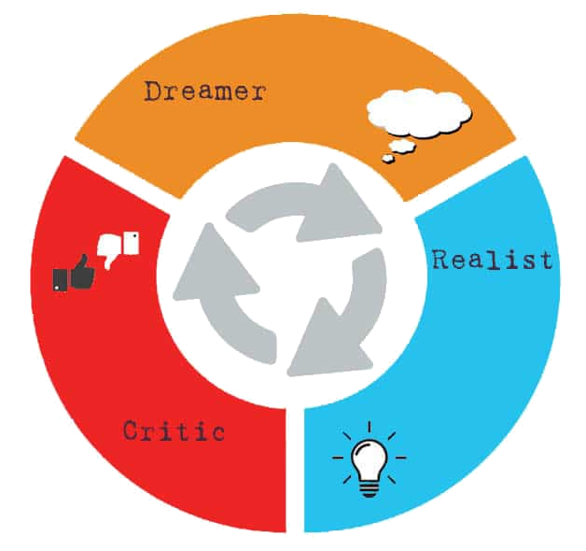
Poznaj kreatywną strategię Walta Disney’a
Strategia kreatywna Disneya jest narzędziem do kreatywnego myślenia i została zainspirowana przez Walta Disneya.
Każde przedsiębiorstwo powinno wykorzystać tę strategię do stymulowania kreatywności.
W tej metodzie grupa ludzi wykorzystuje specyficzny przepływ myślenia, budującego myślenie równoległe, które można wykorzystać do generowania, oceniania, krytykowania pomysłów i rozwiązywania problemów.
Strategia opiera się na trzech głównych etapach:
Marzyciele
Realiści
Krytycy
Czego chcemy?
Jakie jest rozwiązanie?
Jak wyobrażamy sobie rozwiązanie?
Jakie są korzyści z zastosowania tego rozwiązania?
Jak możemy zastosować tę ideę w rzeczywistości?
Jaki jest plan działania, aby zastosować ten pomysł?
Jaki jest harmonogram realizacji tego pomysłu?
Jak ocenić pomysł?
Co może być nie tak z tym pomysłem?
Czego brakuje?
Dlaczego nie możemy tego zastosować?
Jakie są słabe strony planu?
pytania na poszczególnych etapach:
Źródło: https://www.designorate.com/disneys-creative-strategy/
https://t2informatik.de/en/smartpedia/walt-disney-method/

Slide 17
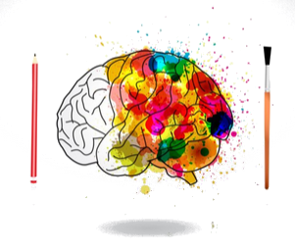
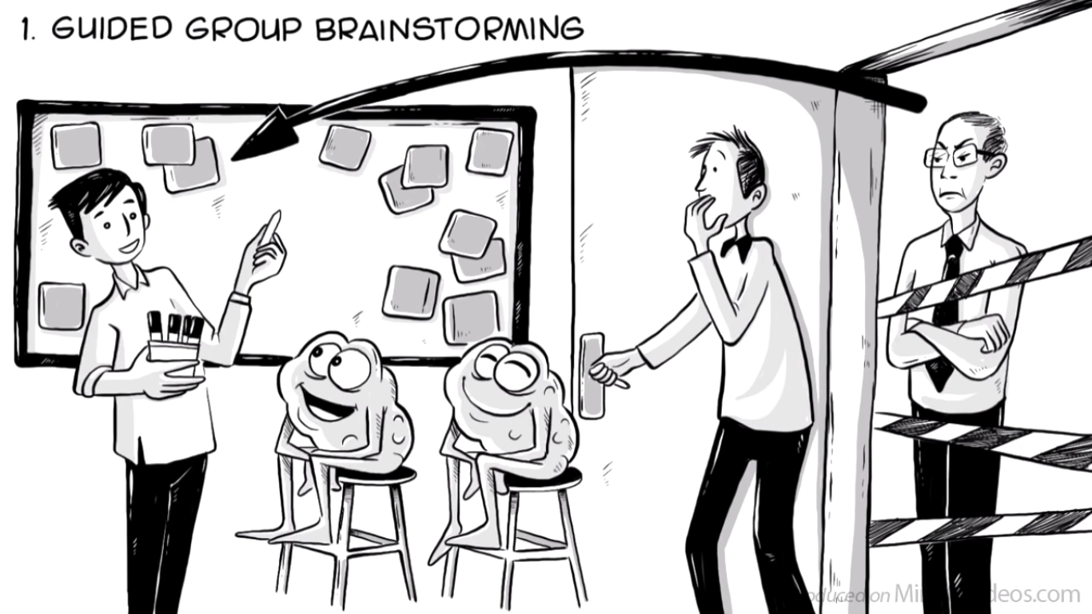
Burza mózgów to technika pozwalająca na wyciągnięcie wniosków dla konkretnego problemu poprzez zebranie listy pomysłów spontanicznie wniesionych przez jej członków.
Najpopularniejszą techniką generowania kreatywnych pomysłów jest sesja burzy mózgów.
Burza mózgów jako jedno ze skutecznych narzędzi stymulowania kreatywności
Zasady burzy mózgów:
Ilość pomysłów przekłada się na jakość (im więcej pomysłów, tym lepiej).
Należy znieść krytykę (uczestnikom nie wolno wyrażać żadnych ocen).
Im bardziej szalony pomysł, tym lepiej (niezależnie od tego, jak nierealistyczny może wydawać się pomysł).
Buduj rozwiązania na pomysłach innych ludzi.
Menedżerowie, dyrektorzy generalni, prezesi nie mogą przebywać w pomieszczeniu, w którym prowadzona jest burza mózgów.
Źródło: P. Dawson, C. Andriopoulos, Managing Change, Creativity and Innovation
Źródło: https://www.youtube.com/watch?v=YXZamW4-Ysk

Slide 18

Zalety i wady
burzy mózgów
Zalety |  | Wady
generowanie setek pomysłów, imponowanie klientom, pomoc w lepszym zrozumieniu problemów, dawanie przyjemności, doprowadzenie do rozwoju osobistego i dobrego samopoczucia, usprawnienia myślenia, pomoc w generowaniu nowych pomysłów bez ponoszenia wysokich nakładów finansowych. |  | generowanie pomysłów bez ich weryfikacji, ten proces czasami nie rozwiązuje problemów.
Źródło: P. Dawson, C. Andriopoulos, Managing Change, Creativity and Innovation

Slide 19
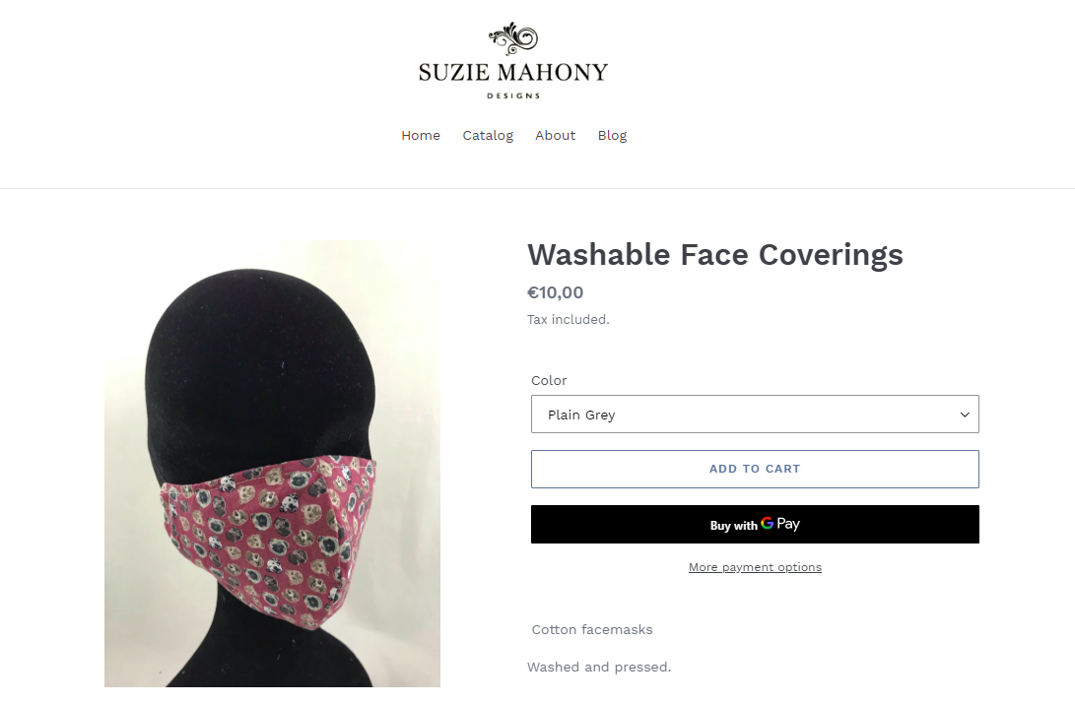
Studium przypadku
Suzie Mahony projektuje wysokiej jakości nakrycia głowy i kapelusze na każdą okazję.
Na początku wiosny/lata 2020 w Irlandii wprowadzono ogólnokrajowy lockdown, aby powstrzymać rozprzestrzenianie się Covid19. Bez specjalnych okazji, spotkań czy wesel, na które ludzie mogliby pójść, firma Suzie praktycznie zniknęła z dnia na dzień. Kracowe zmieniły swoje umiejętności, aby zacząć ręcznie tworzyć unikalne i modne bawełniane okrycia twarzy i zaczęły je sprzedawać na swojej stronie internetowej.
Suzie rozpoczęła produkcję PPE, co było doskonałym przykładem szczupłej innowacji, ponieważ Suzie, zamawiając inne materiały bawełniane do swoich masek, miała już wszystkie umiejętności i sprzęt, których potrzebowała do wykonania nowych produktów.
Źródło: https://suziemahonydesigns.com/

Slide 20



Źródła
WWW:
Video:
Inne źródła:
https://www.prawo.pl/kadry/dlaczego-skrzynka-pomyslow-juz-nie-wystarczy,279443.html
https://artgym.com/neuroscience-and-creativity/
https://szkolenia.avenhansen.pl/szkolenia-zamkniete/trening-tworczego-myslenia.html
https://theheart.tech/inspirations/5-ways-to-develop-team-creativity
https://www.roberthalf.com/blog/management-tips/7-elements-of-a-highly-creative-work-environment
http://www.obserwatorfinansowy.pl/forma/analizy/wygraja-banki-ktore-zdobeda-serca-i-umysly-klientow/?wpmp_switcher=desktop
https://www.designorate.com/disneys-creative-strategy/
https://t2informatik.de/en/smartpedia/walt-disney-method/
https://suziemahonydesigns.com/
https://www.youtube.com/watch?v=NugRZGDbPFU
https://www.youtube.com/watch?v=w50-Kwn8MLY
https://www.youtube.com/watch?time_continue=464&v=Mtjatz9r-Vc&feature=emb_logo
https://www.youtube.com/watch?v=YXZamW4-Ysk
J. Lichtarski, M. Trenkner, On the co-existence of innovation and creativity in the lean management environment
A. Wojtczuk-Turek, Rozwijanie kompetencji twórczych\
S.J. Parnes, Optimize the magic of your mind
N. Thomas, Kreatywność i innowacje według Johna Adaira
T.M. Amabile, Motivating creativity in organization: On doing what you love and loving what you do
G.D. Hughes, Add creativity to your decision process
J. Miller, M. Wroblewski, J. Villafuerte, Kultura kaizen
P. Dawson, C. Andriopoulos, Managing Change, Creativity and Innovation

Slide 21

Użyj techniki burzy mózgów, aby zaproponować bardziej kreatywne pomysły na produkty, które byłyby przydatne podczas pandemii Covid19.
Wypowiedz rozwiązania problemu – zapisz je na białej tablicy lub flipcharcie.
Pamiętaj - nie krytykujemy pomysłów.
Wybierz pięć pomysłów, które najbardziej Ci się podobają.
Wskaż kryteria oceny pomysłów.
Każdemu pomysłowi przyznaj ocenę od 0 do 5 punktów w zależności od tego, jak dobrze spełnia każde kryterium.
Pomysł z najwyższym wynikiem najlepiej rozwiąże Twój problem.
Czas trwania ćwiczenia (w grupach) – 45 minut.
Zadanie

Slide 22

„Jeśli chcemy, aby jutro było lepsze niż dziś, mamy tylko jeden sposób: musimy być bardziej kreatywni”

